Slide 1



Slide 2




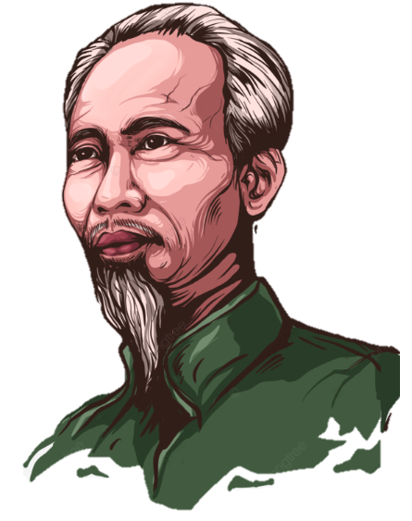
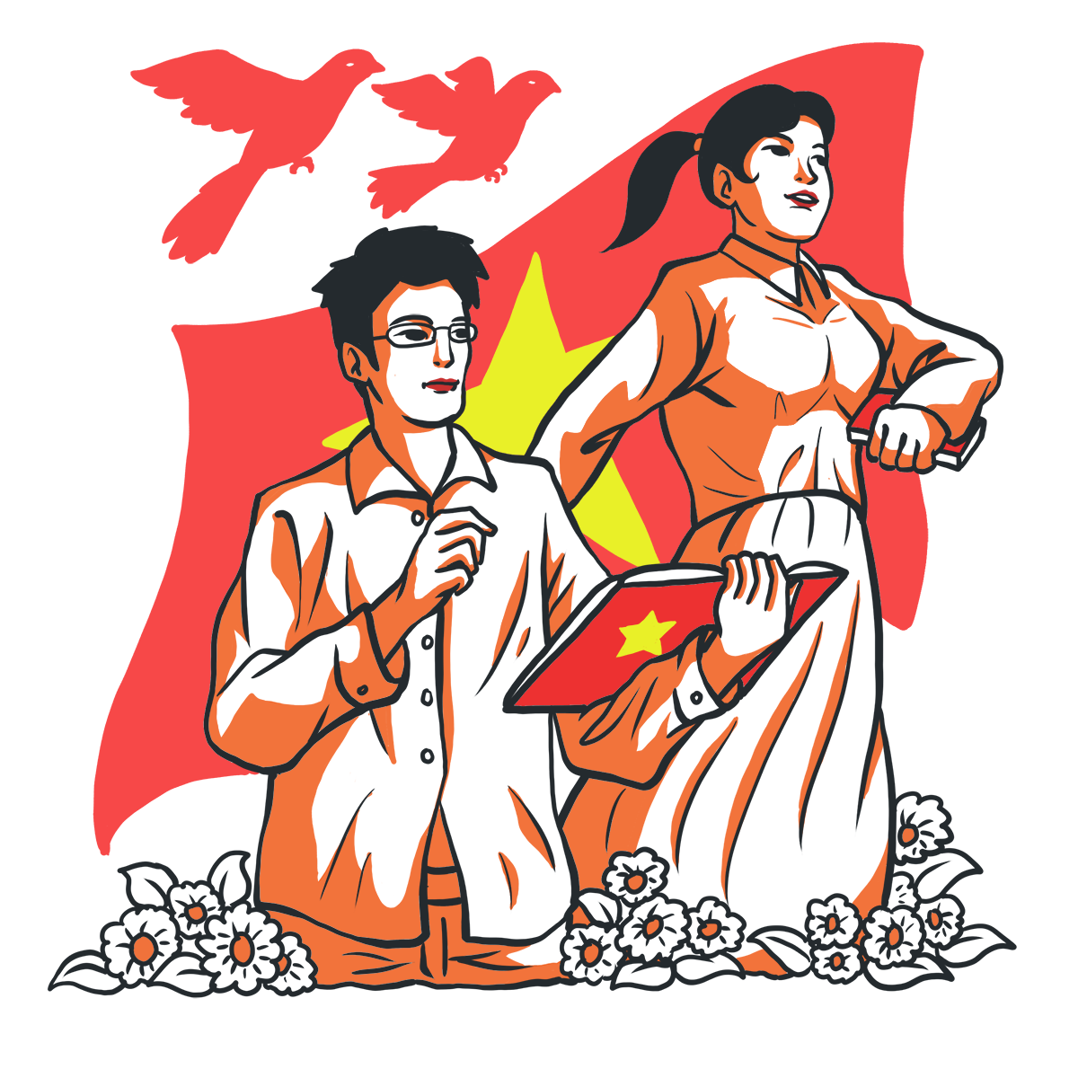

Slide 3






Kể được tên và đóng góp của những người có công với quê hương, đất nước
Biết vì sao phải biết ơn những người có công với quê hương, đất nước.
Thể hiện được lòng biết ơn bằng lời nói, việc làm cụ thể phù hợp với lứa tuổi.
Nhắc nhở bạn bè có thái độ, hành vi biết ơn những người có công với quê hương, đất nước.

Slide 4





Slide 5

HOẠT ĐỘNG 1: TÌM HIỂU ĐÓNG GÓP CỦA NHỮNG NGƯỜI CÓ CÔNG VỚI QUÊ HƯƠNG, ĐẤT NƯỚC

Slide 6


- Chị Võ Thị Sáu đã có công gì đối với quê hương, đất nước?
Hãy chia sẻ suy nghĩ, cảm nhận của em về tấm gương đó.
Thảo luận nhóm đôi

Slide 7




Tai nghe
Mắt dõi

Slide 8
- Chị Võ Thị Sáu đã có công gì đối với quê hương, đất nước?
Chị Võ Thị Sáu đã tham gia cách mạng từ năm 14 tuổi; trở thành chiến sĩ trinh sát nổi tiếng gan dạ; chiến đấu tiêu diệt kẻ thù; bị tra tấn vẫn hiên ngang,... những việc làm anh dũng của chị góp phần bảo vệ quê hương, đất nước.

Slide 9
Hãy chia sẻ suy nghĩ, cảm nhận của em về tấm gương đó.
Chị Võ Thị Sáu đã cống hiến cả cuộc đời cho cách mạng, cho đất nước. Tấm gương của chị là biểu tượng của thế hệ trẻ về một lòng nồng nàn yêu nước, sẽ còn lưu lại trong sử sách và trong trái tim hàng triệu người Việt Nam.
Notes:
https://youtu.be/e6PKYkA_81k
GV có thể mở video cho HS xem

Slide 10
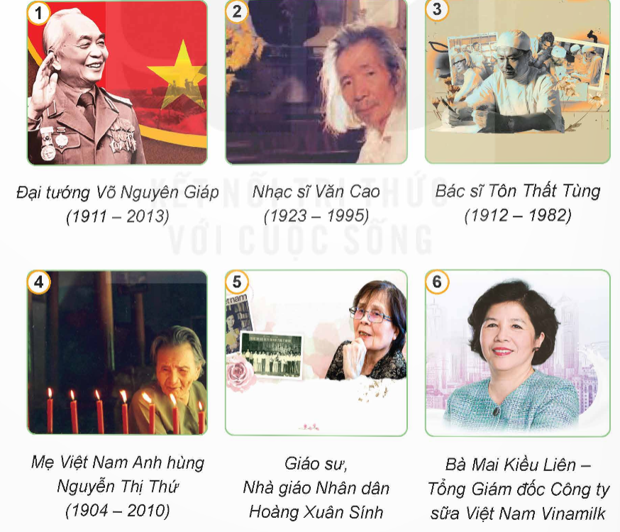
b) Em hãy quan sát, tìm hiểu về các nhân vật trong những bức ảnh dưới đây và thực hiện yêu cầu:
Nêu những đóng góp cho quê hương, đất nước của các nhân vật trong mỗi bức ảnh trên.
Notes:
GV nên cho HS tìm hiểu theo nhóm trước ở nhà. Mỗi tổ 1-2 nhân vật LS. khuyến khích HS sưu tầm làm trên PP chia sẻ trước lớp.
Gv có thể sử dụng Padlet cho HS tìm hiểu thông tin NVTL.

Slide 11

Thảo luận nhóm 4

Slide 12
Tai nghe
Mắt dõi

Slide 13

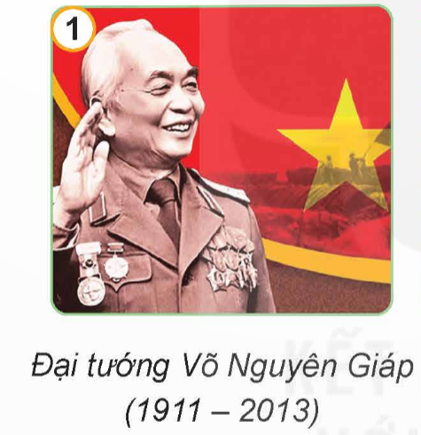
Đại tướng Võ Nguyên Giáp: Được bình chọn là 1 trong 10 vị tướng giỏi nhất thế giới, là đại tướng đầu tiên của Việt Nam khi mới 37 tuổi.

Slide 14
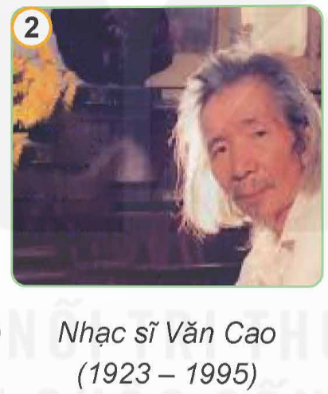
Nhạc sĩ Văn Cao: Tác giả của bài hát Tiến quân ca – Quốc ca chính thức của Việt Nam.

Slide 15
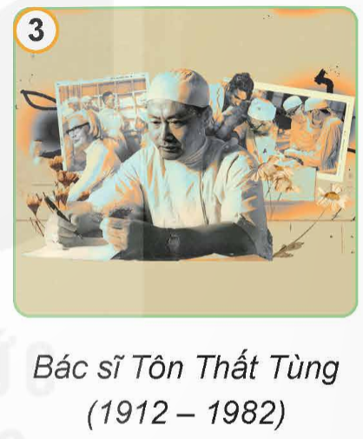
Bác sĩ Tôn Thất Tùng: Bác sĩ phẫu thuật nổi danh trong lĩnh vực nghiên cứu về gan.

Slide 16
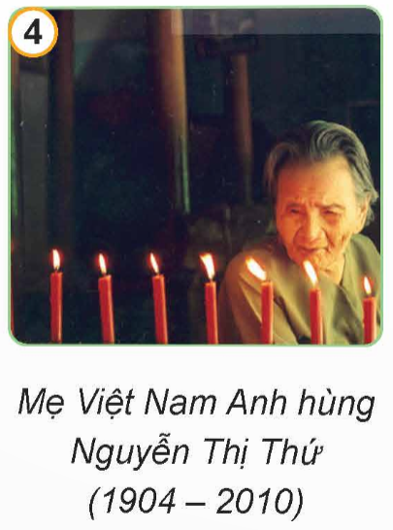
Mẹ Việt Nam anh hùng Nguyễn Thị Thứ: người mẹ có nhiều con, cháu hi sinh nhất trong cả hai cuộc kháng chiến chống Pháp, chống Mỹ.

Slide 17
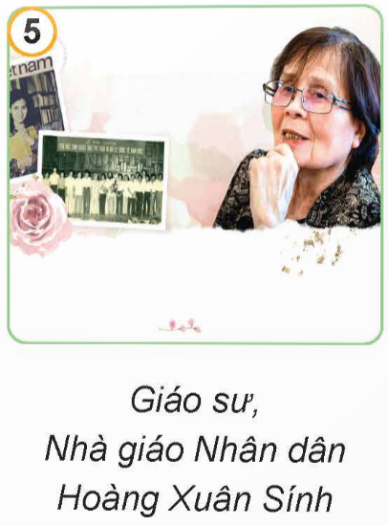
Giáo sư – Nhà giáo Nhân dân Hoàng Xuân Sính: nữ giáo sư Toán học đầu tiên của Việt Nam, có nhiều đóng góp quan trọng trong lĩnh vực giáo dục, nghiên cứu khoa học và Toán học.

Slide 18
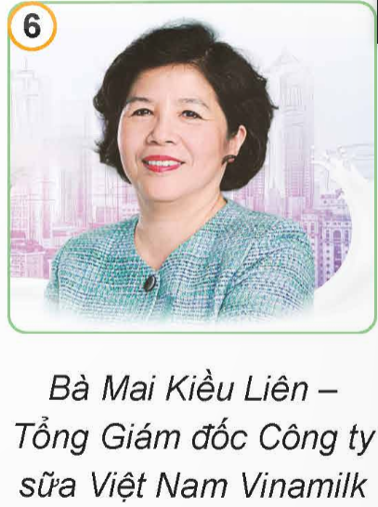
Bà Mai Kiều Liên – Tổng Giám đốc Công ty sữa Việt Nam Vinamilk, Anh hùng lao động thời kì đổi mới, một trong những doanh nhân quyền lực nhất Châu Á, có đóng góp nổi bật cho nền kinh tế Việt Nam và khu vực.

Slide 19

Trò chơi: Tiếp sức
Hãy kể thêm tên và đóng góp của những người có công với quê hương, đất nước trong các lĩnh vực kinh tế, chính trị, văn hóa, khoa học, giáo dục,... mà em biết.

Slide 20


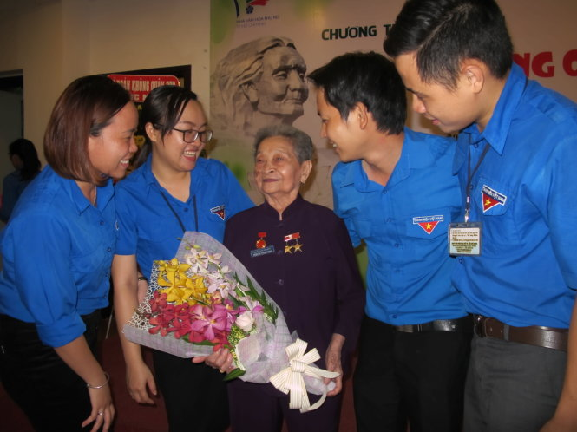
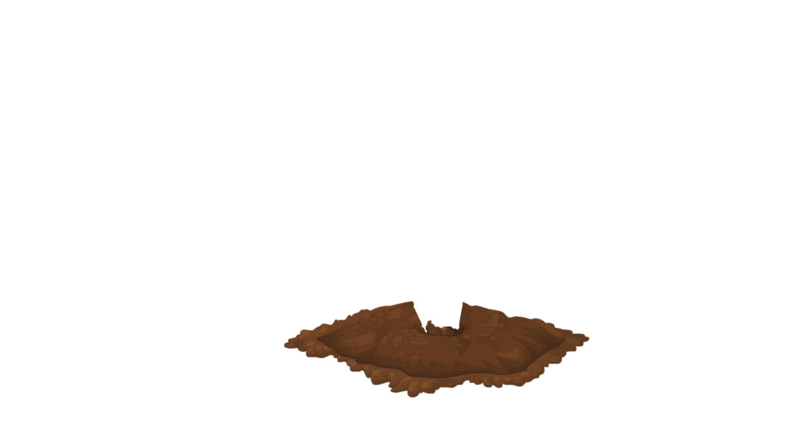
Anh hùng Lực lượng vũ trang nhân dân - Mẹ Việt Nam Anh hùng Nguyễn Thanh Tùng.

Slide 21
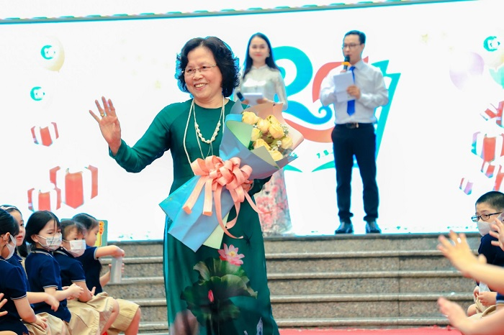
Nhà giáo Nhân dân Nguyễn Thị Hiền – người xây dựng và đóng góp cho sự phát triển của trường Đoàn Thị Điểm, nơi sản sinh ra thế hệ học trò xuất sắc cho đất nước...
Notes:
- GV cho HS xem video mở rộng về những anh hùng nhỏ tuổi của đất nước: (Nếu còn thời gian)
https://youtu.be/yFZOHB1_xd0

Slide 22








Slide 23


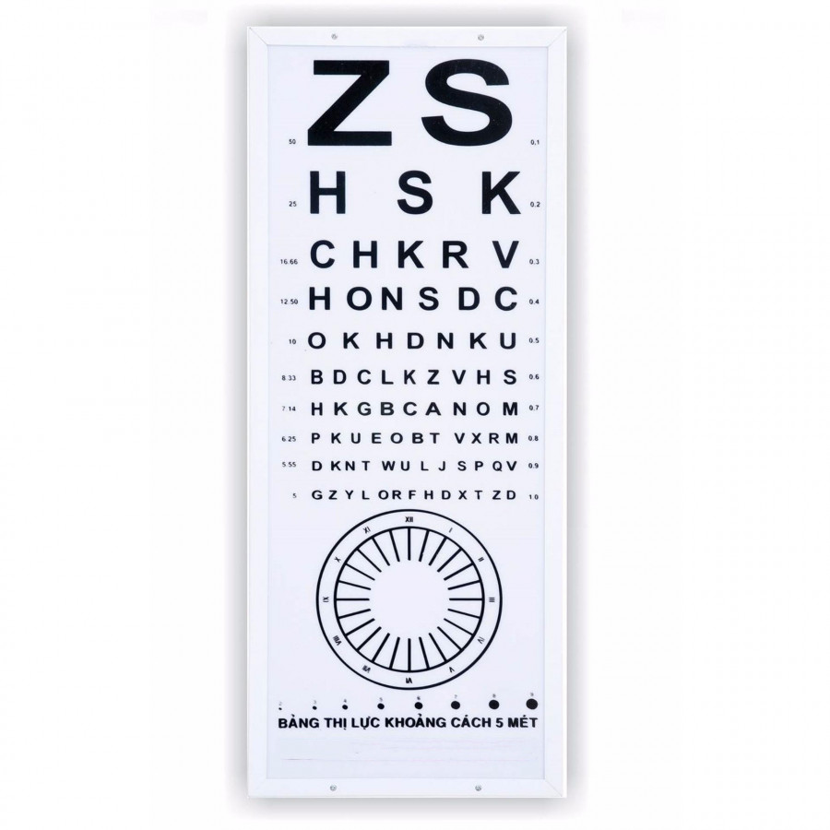


Một học sinh đóng vai phóng viên và phỏng vấn các bạn khác trong lớp các câu hỏi câu hỏi về một số việc bản thân đã làm để thể hiện lòng biết ơn đối với người có công với quê hương, đất nước.

Slide 24

Có khi nào bạn chứng kiến những lời nói, việc làm chưa biết ơn người có công với quê hương đất nước?
Bạn đã làm gì để thể hiện lòng biết ơn đối với người có công với quê hương, đất nước?
Bạn có suy nghĩ gì về điều đó?

Slide 25






Ôn tập lại bài
Chuẩn bị bài sau

Slide 26





